Slide 1

BỘ CÔNG THƯƠNG
TRƯỜNG ĐẠI HỌC CÔNG NGHIỆP THỰC PHẨM
Đồ án môn: LẬP TRÌNH WINDOWS
Đề tài : PHẦN MỀM QUẢN LÝ THƯ VIỆN
GVHD: Lâm Thị Họa Mi

Slide 2
Danh sách nhóm
1. Lê Thị Phương Mai 2001160278
2. Võ Thị Ngọc Tuyền 2001160397
3. Lê Thanh Giảng 2001160214

Slide 3
Lý do:
- Để tiện quản lý công tác mượn/trả sách của thư viện
- Hỗ trợ về quản lý thông tin về tài liệu và bạn đọc

Slide 4
Mục tiêu
- Xây dựng được phần mềm quản lý thư viện trong trường đại học

Slide 5
Quản lý mượn sách
Quản lý trả sách
Báo cáo
Quản lý thông tin sinh viên
Phần mềm quản lý
thư viện
Quản lý danh mục sách
Quản lý thông tin sách

Slide 6
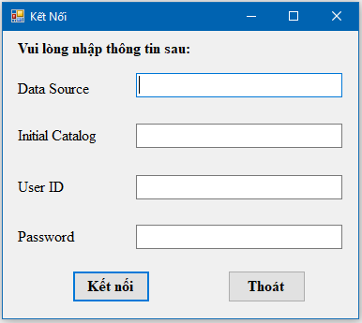
FORM KẾT NỐI

Slide 7
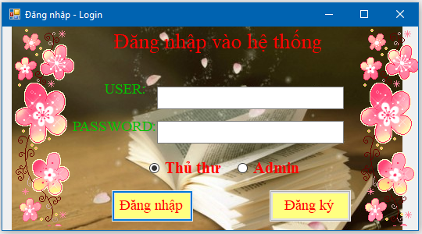
FORM ĐĂNG NHẬP

Slide 8
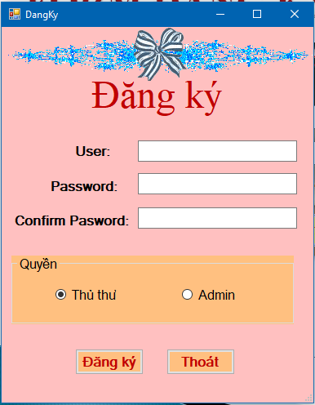
FORM ĐĂNG KÝ

Slide 9
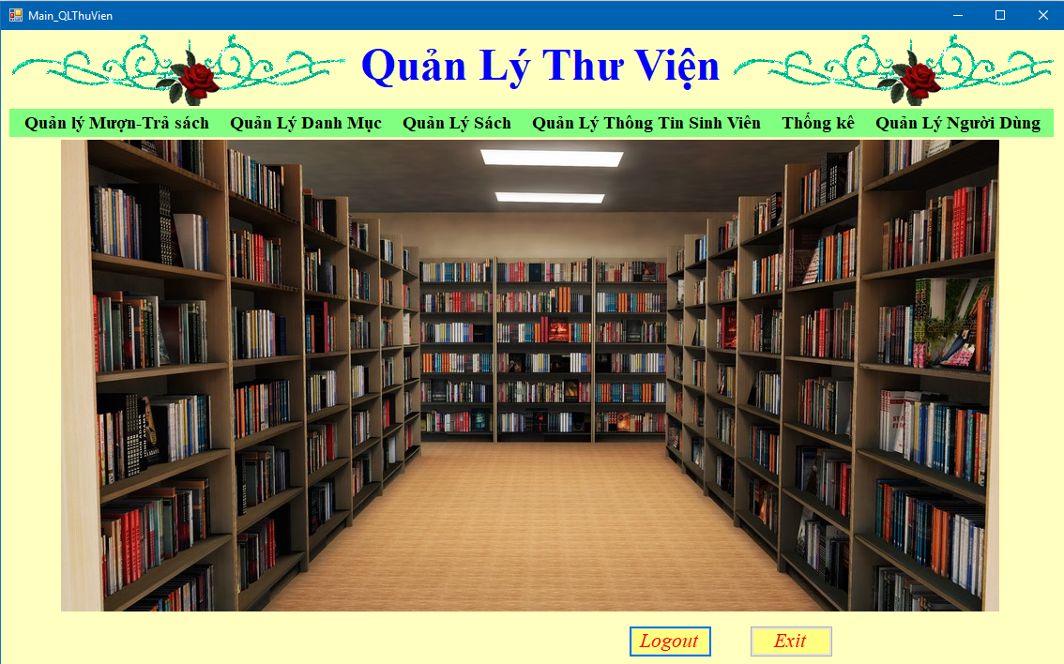
FORM MAIN THƯ VIỆN
Chức năng: Cho phép người dùng chọn những chức năng trong menu

Slide 10
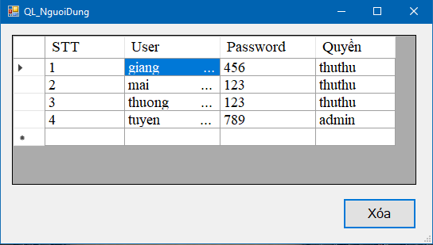
FORM QL NGƯỜI DÙNG

Slide 11
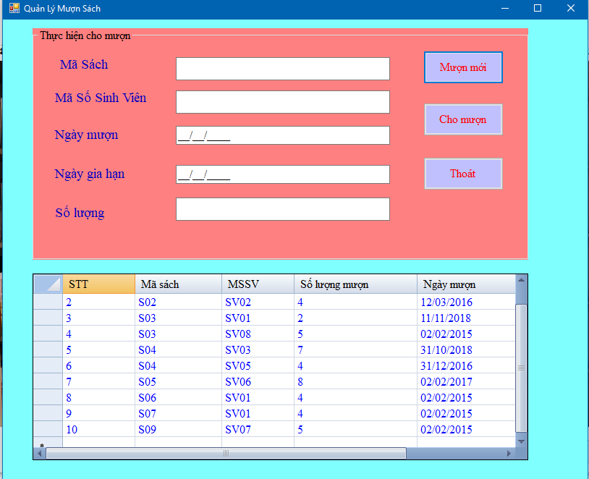
MƯỢN SÁCH
Chức năng: Cho phép người dùng mượn mới và mượn thêm.

Slide 12
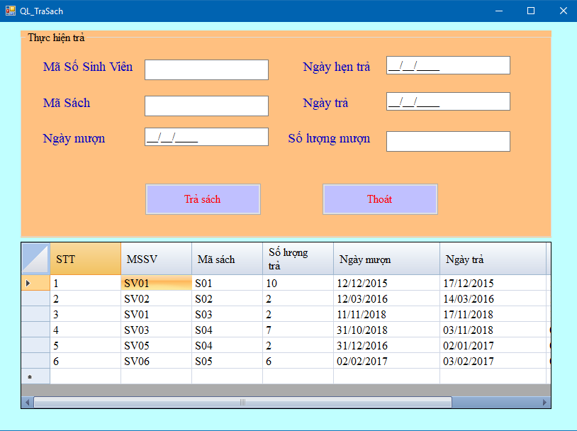
TRẢ SÁCH
Chức năng: Cho phép người dùng trả sách

Slide 13
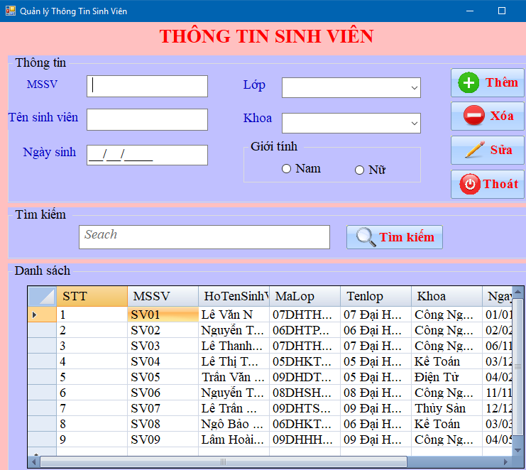
THÔNG TIN SINH VIÊN
Chức năng: Cho phép người dùng thêm, xóa, sửa sinh viên và tìm kiếm thông tin sinh viên

Slide 14
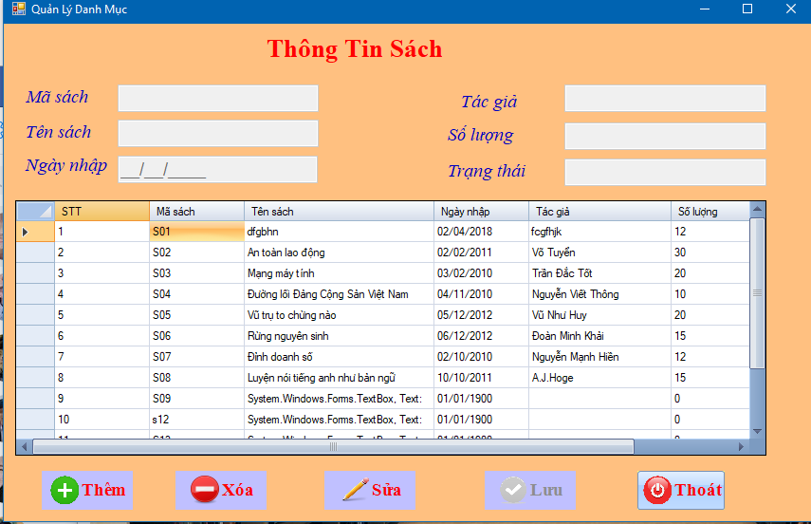
THÔNG TIN SÁCH
Chức năng: Cho phép người dùng chọn thêm, xóa, sửa và lưu sách

Slide 15
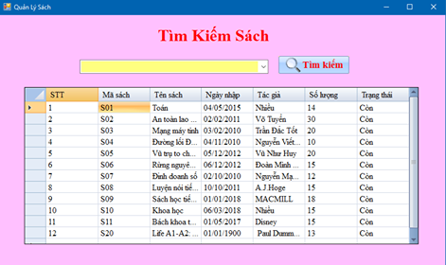
TÌM KIẾM SÁCH
Chức năng: Cho phép người dùng tìm kiếm sách

Slide 16
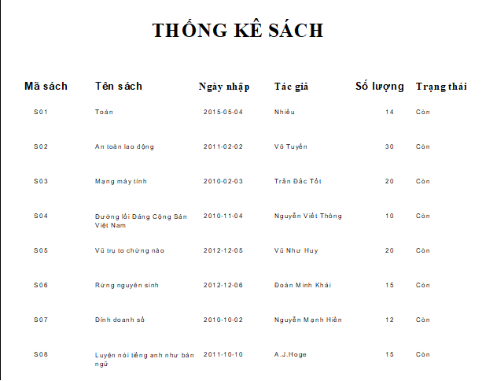
THỐNG KÊ SÁCH

Slide 17
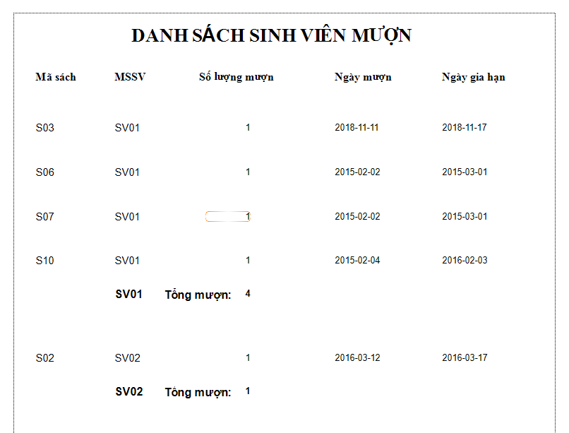
THỐNG KÊ SINH VIÊN MƯỢN

Slide 18
Hạn chế
Code còn nhiều phương thức trùng lặp, thiếu Comment, chưa tối ưu.
Chưa thể hiện Responsive chuyên nghiệp
Chưa hiểu sâu về nghiệp vụ thư viện, chỉ ở mức Basic

Slide 19
Định hướng phát triển, cải tiến
Nghiên cứu sâu nghiệp vụ thư viện
Học tập, áp dụng Responsive
Build ra tệp .exe
Code đúng, đẹp và comment.

